Slide 1
Решение простых задач в 1 классе
Учитель начальных классов
ГБОУ СОШ № 119
Кострубова Елена Васильевна

Slide 2
Виды простых задач

Slide 3
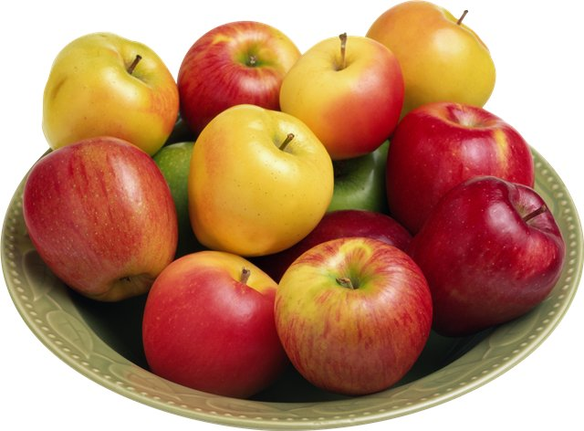
Нахождение суммы
На тарелке лежало 5 зелёных яблок, положили 7 красных яблок. Сколько зелёных и красных яблок на тарелке?

Slide 4
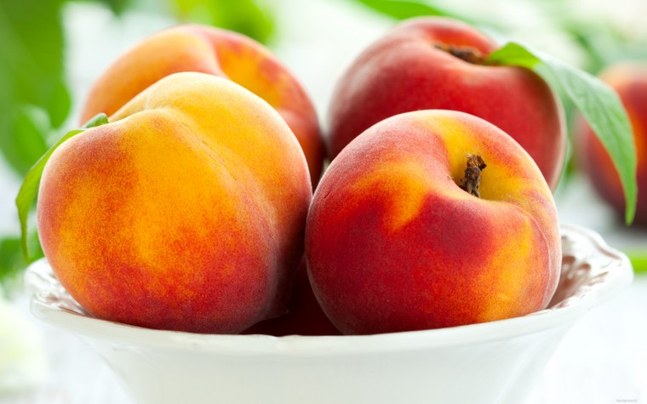
Нахождение разности
Было 7 персиков, съели 3 персика. Сколько осталось?

Slide 5
Увеличение и уменьшение числа
Увеличение числа на несколько единиц
Уменьшение числа на несколько единиц
У Миши было 13 марок, а у Саши на 3 марки больше. Сколько марок у Саши?
13 + 3 = 16 (м)
Арбуз весит 9 кг, а дыня на 4 кг меньше. Сколько весит дыня?
9 – 4 = 5 (кг)

Slide 6
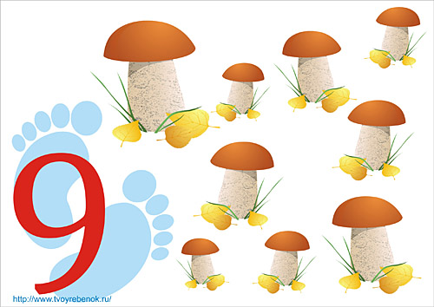
Разностное сравнение чисел
Катя собрала 9 грибов, а Маша 12 грибов. На сколько грибов Катя собрала меньше, чем Маша? На сколько Маша собрала больше, чем Катя?
12 – 9 = 3 (гр.)

Slide 7
Анализ решения простых задач
Виды задач | 1 полугодие | 2 полугодие
Нахождение суммы | 3,9 | 4
Нахождение остатка | 3,2 | 3,9
Увеличение на … | 4 | 4
Уменьшение на … | 3,8 | 3,8
Разностное сравнение | 3,2 | 3,5

Slide 8
Успеваемость и качество знаний в 1 «Б» классе
 | 1 полугодие | 2 полугодие
«5» | 5 человек | 7 человек
«4» | 13 человек | 15 человек
«3» | 5 человек | 3 человека
«2» | 2 человека
Средний балл | 3,84 | 4,2

Slide 9
Успеваемость в 1 «А» , в 1 «Б» на конец года
1 «А»
1 «Б»
Качество | успеваемость
80% | 100%
качество | успеваемост
88% | 100%

Slide 10

Спасибо за внимание

